Slide 1



Saint Tropez
-Costa Azul-

Slide 2
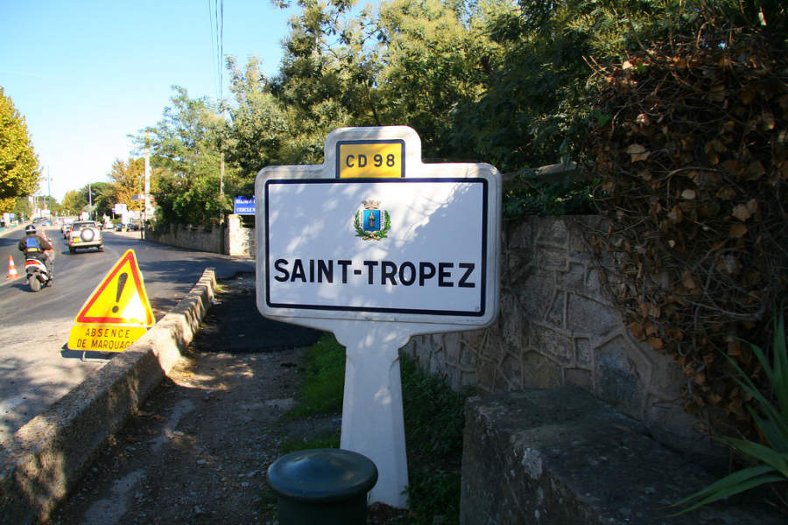

Slide 3


Slide 4
Desde los años sesenta, Saint Tropez ha sido uno de los resorts de playas más populares en el sur de Francia. La ciudad disfruta de un entorno espectacular de la Riviera francesa y en el pasado fue el destino de vacaciones para muchas celebridades en busca de sol y arena, con algunos de los nombres más grandes de todo el mundo como Pablo Picasso a Brigitte Bardot.
Hoy en día, Saint Tropez sigue atrayendo a muchas estrellas de cine y otras celebridades, aunque muchas van bastante desapercibidas, siendo enmascaradas detrás de sus gafas de sol de lujo. Lejos de las gloriosas playas de arena, Saint Tropez, también cuenta con algunas históricas calles empedradas, cafés y un sinfín de tiendas de regalos.

Slide 5


Slide 6
La afluencia de turistas de temporada significa que Saint Tropez, vive la vida en dos ciudades muy diferentes. Durante la locura de verano, las multitudes de turistas compiten por plazas de aparcamiento, habitaciones de hotel y mesas de los restaurantes, todo ellos forma la creación de un ambiente más emocionante y animado.
Fuera de temporada más tranquilo, el cálido de la primavera y los meses de otoño, muestran una gran escena de turismo en Saint Tropez, que es muy diferente y en los meses de invierno es suave.

Slide 7
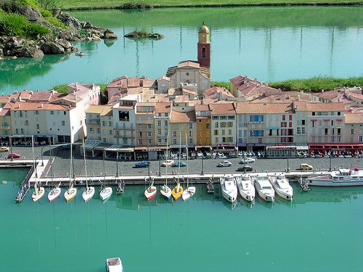

Slide 8
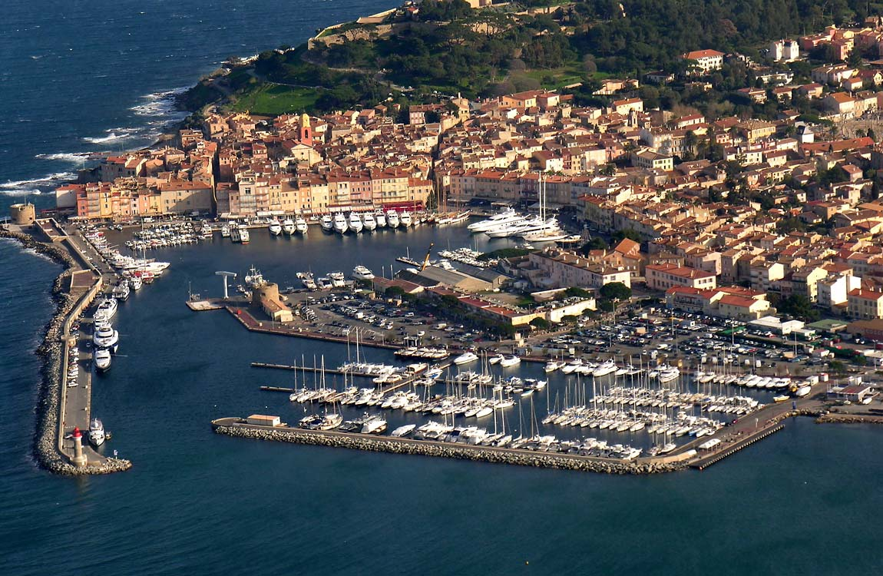

Slide 9
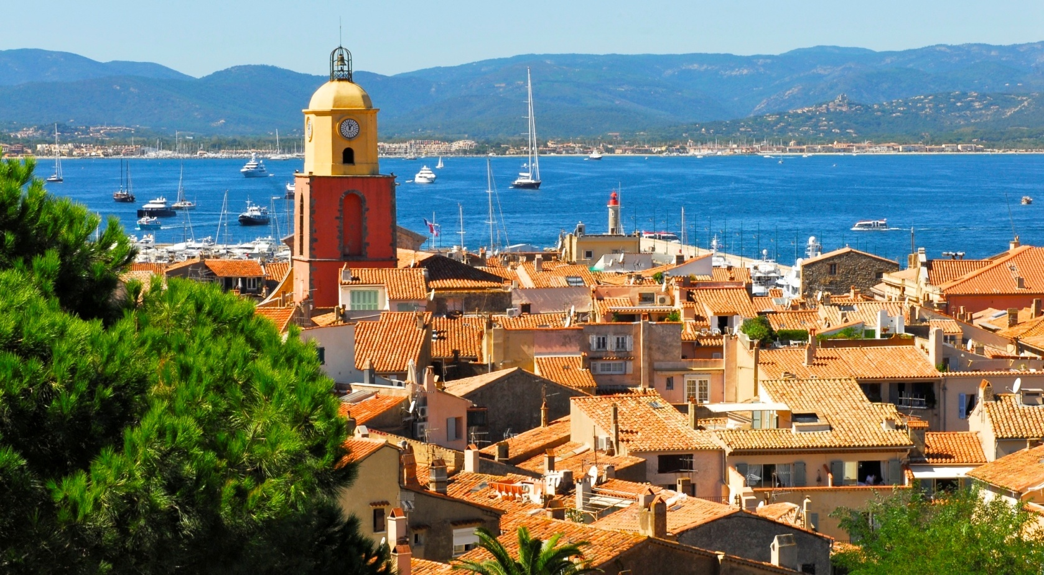

Slide 10
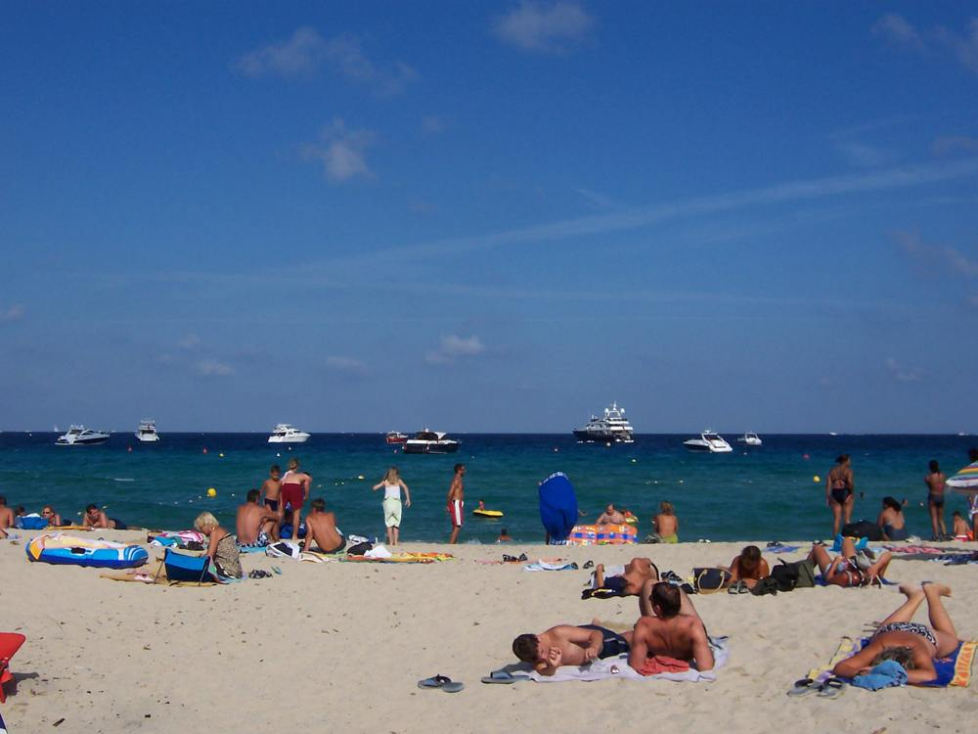

Slide 11
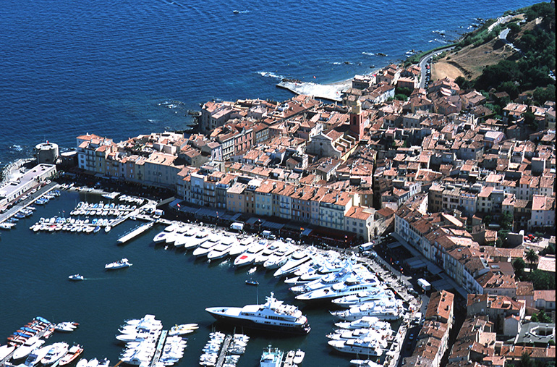

Slide 12
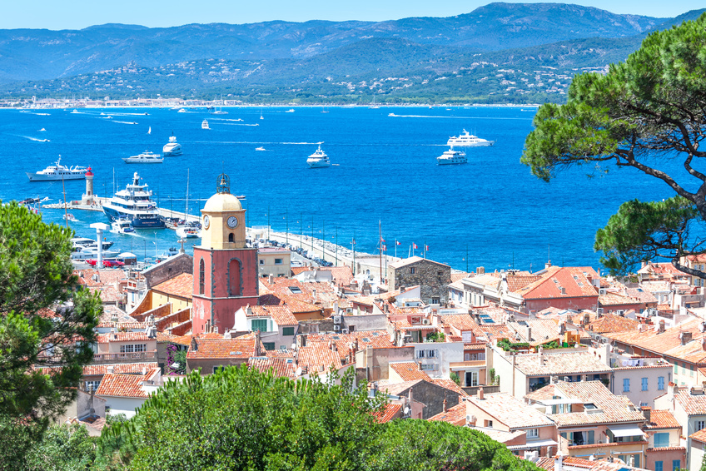

Slide 13
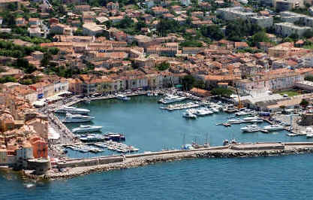

Slide 14
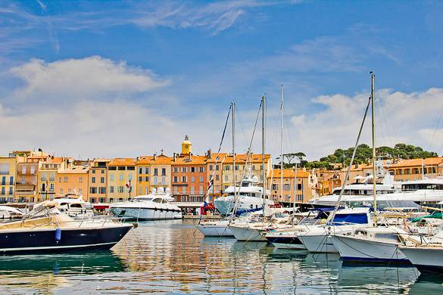

Slide 16
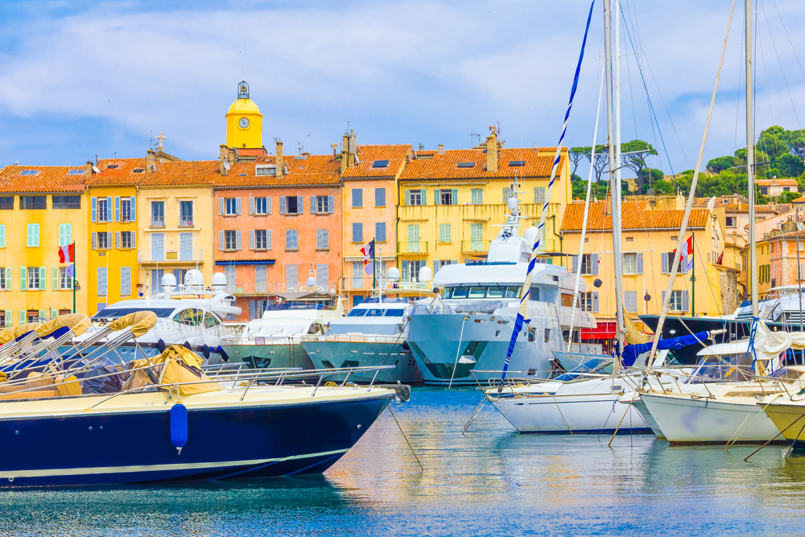

Slide 17
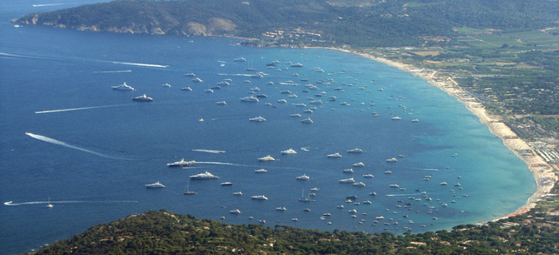

Slide 18
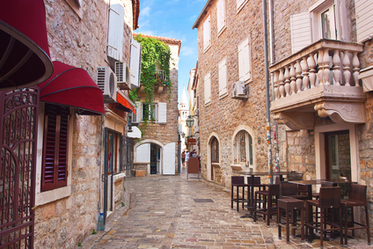

Slide 19
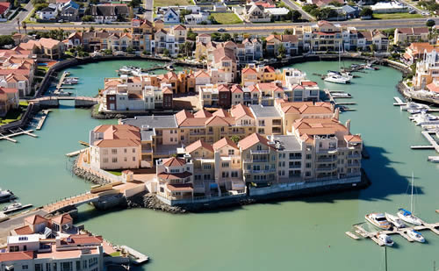

Slide 20
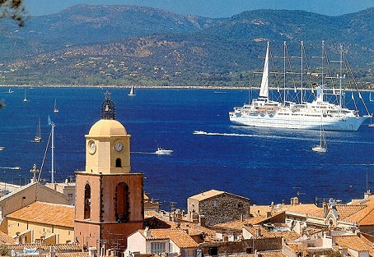

Slide 21
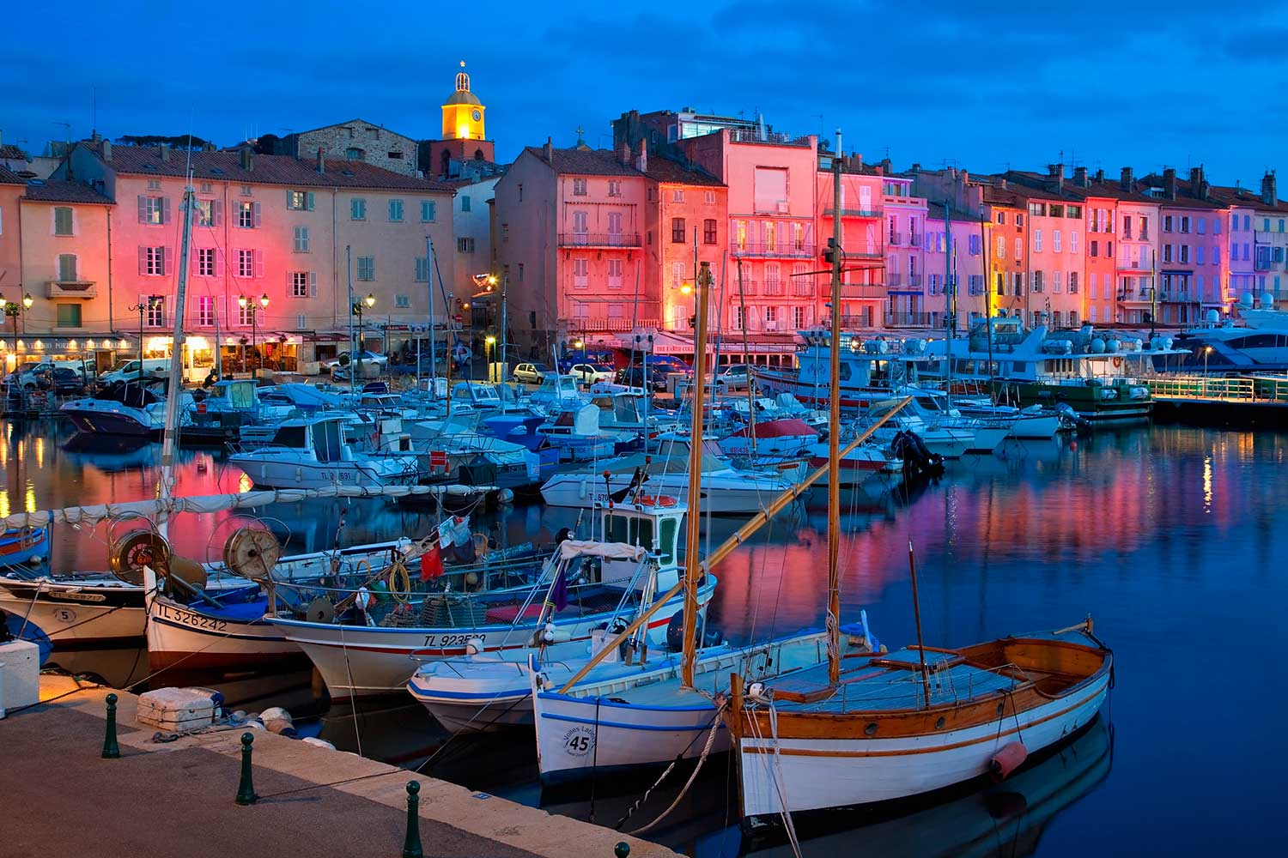

Slide 22
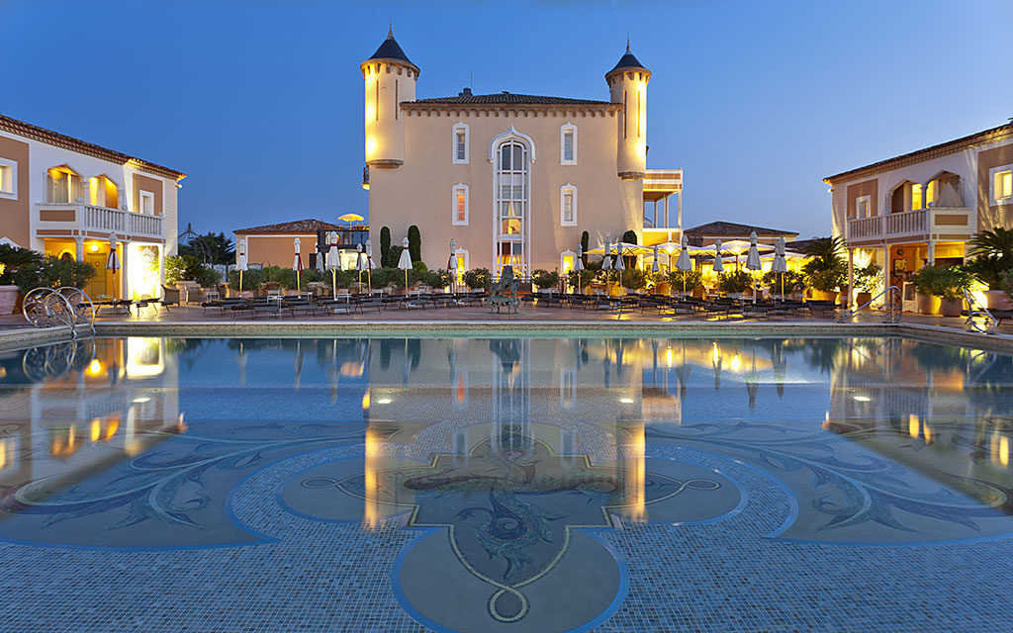

Slide 23
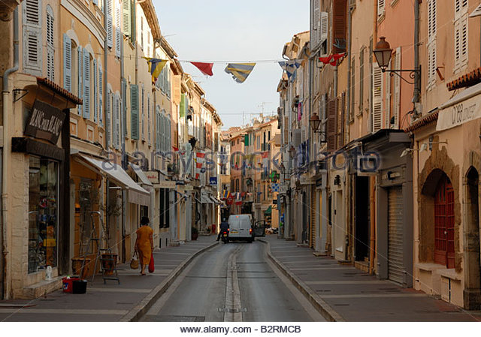

Slide 24
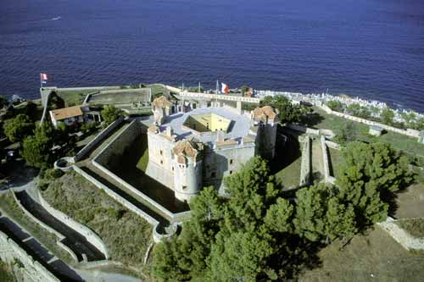

Slide 26
Atracciones turísticas en Saint Tropez:
Hay no menos de 40 playas diferentes en torno a Saint Tropez, y por lo que tendrá mucho donde elegir. Algunas de las playas pueden estar bien cargada por veraneantes, mientras que otras pueden estar más aisladas y tranquilas. La playa de arena de Pampelonne es una de las más populares y es simplemente enorme y casi lo suficientemente grande para todos. Aparte de las playas de Saint Tropez, a los turistas también les gusta explorar los senderos costeros, probar suerte en el paracaidismo o el submarinismo, o pasar el tiempo en un muestreo de buen vino tradicional de Côte de Provence, en uno de los viñedos cercanos.

Slide 27


Slide 28
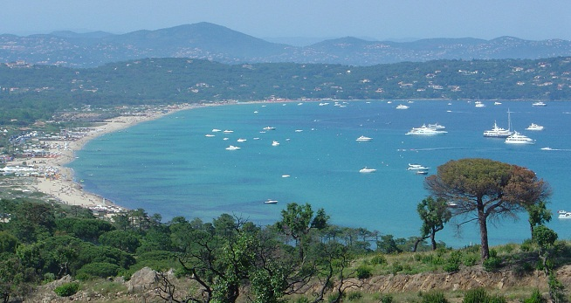

Slide 29
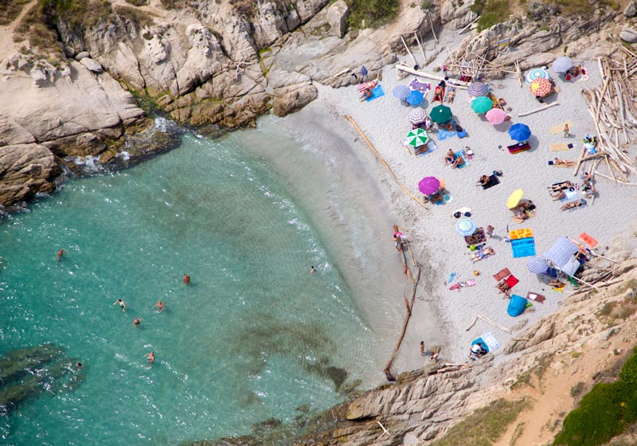

Slide 30
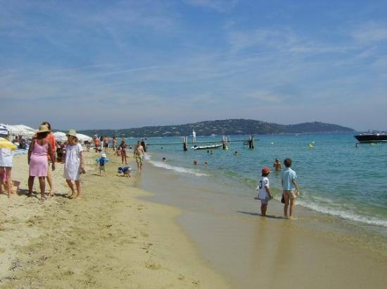

Slide 31
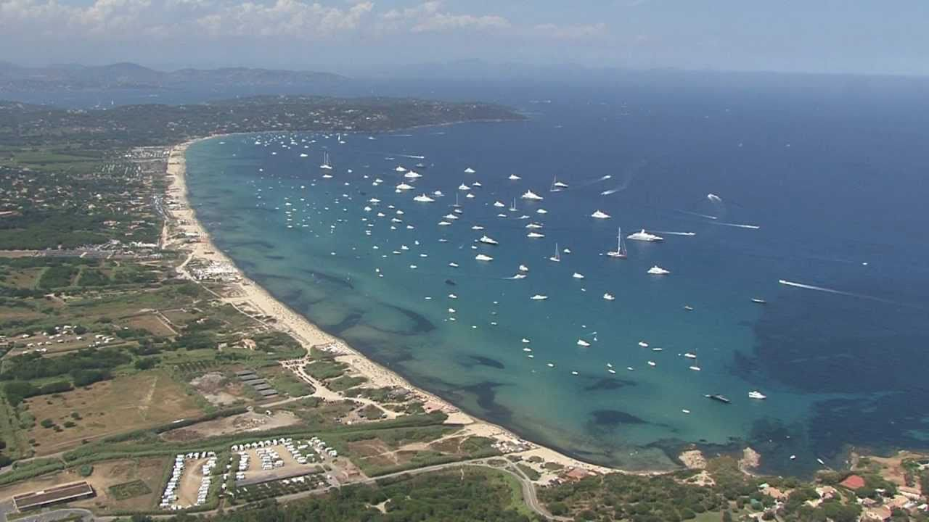

Slide 32
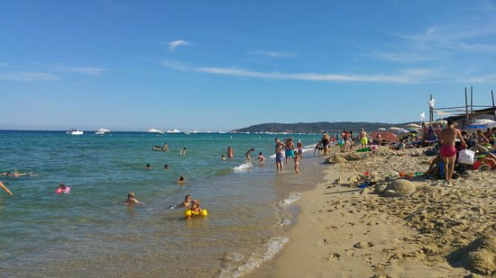

Slide 33
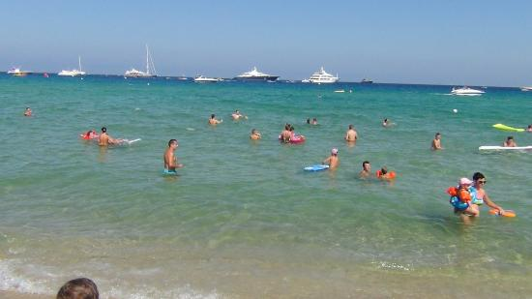

Slide 34
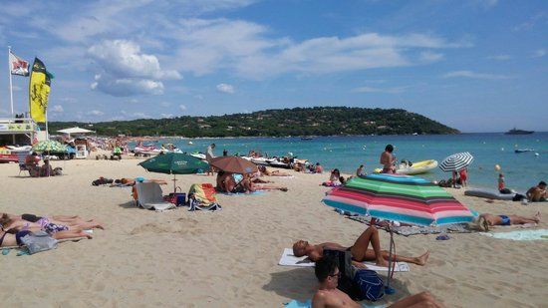

Slide 35
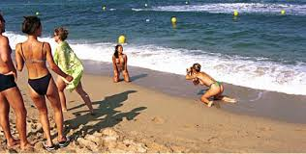

Slide 36
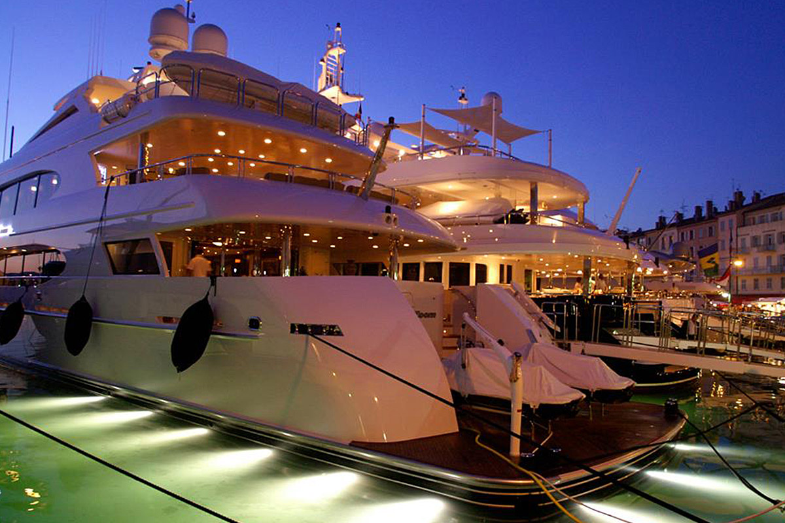

Slide 37

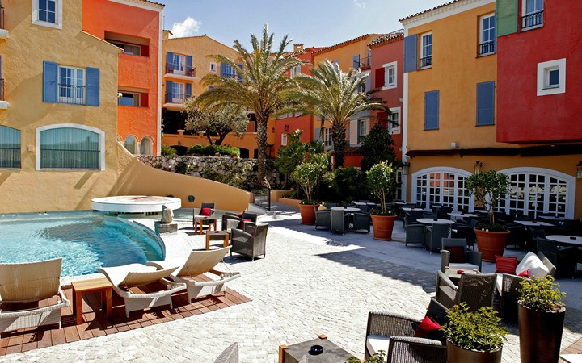

Slide 38
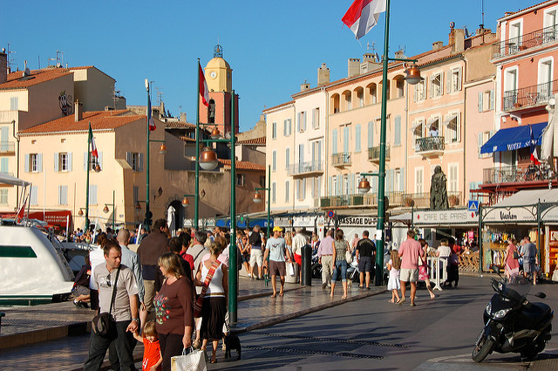

Slide 39
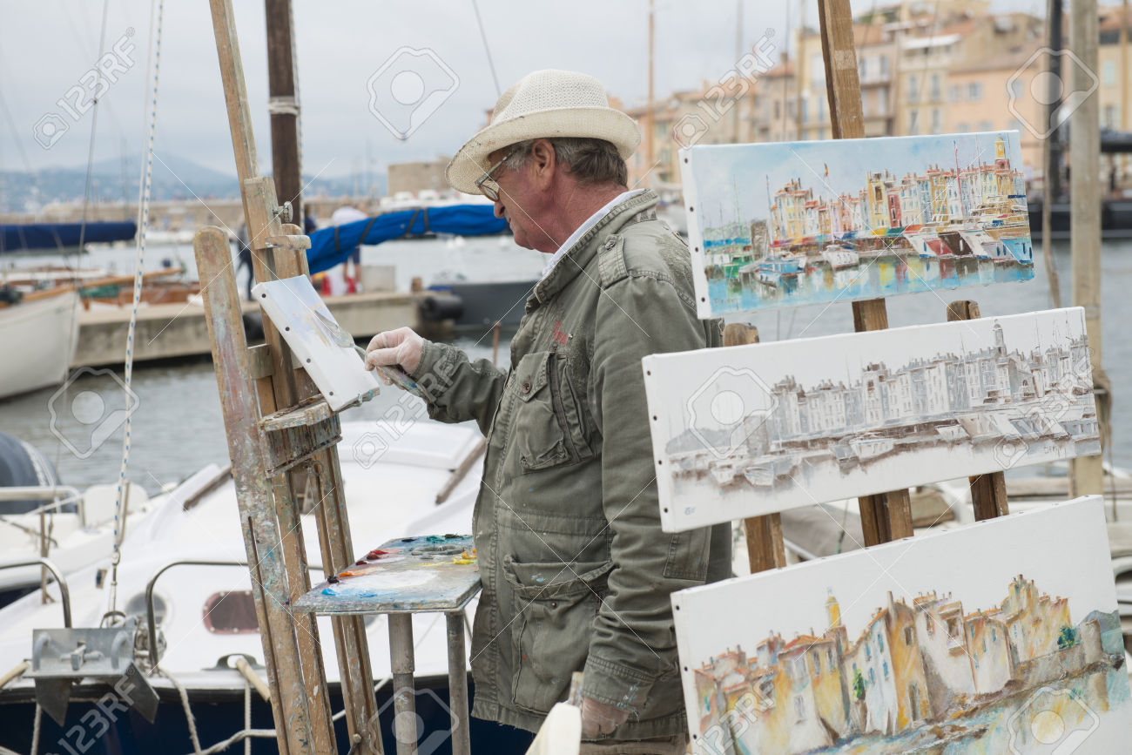

Slide 40
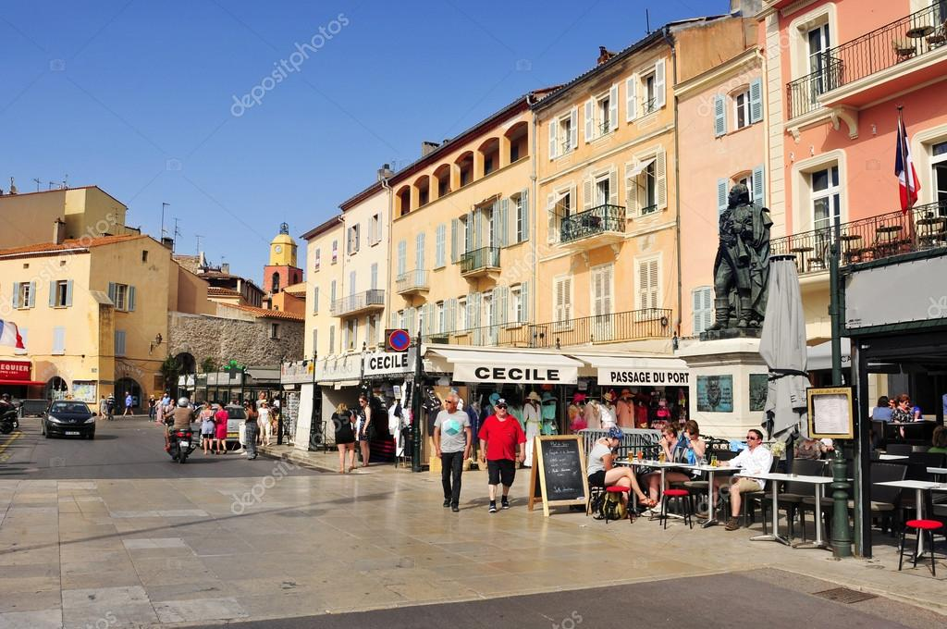

Slide 41
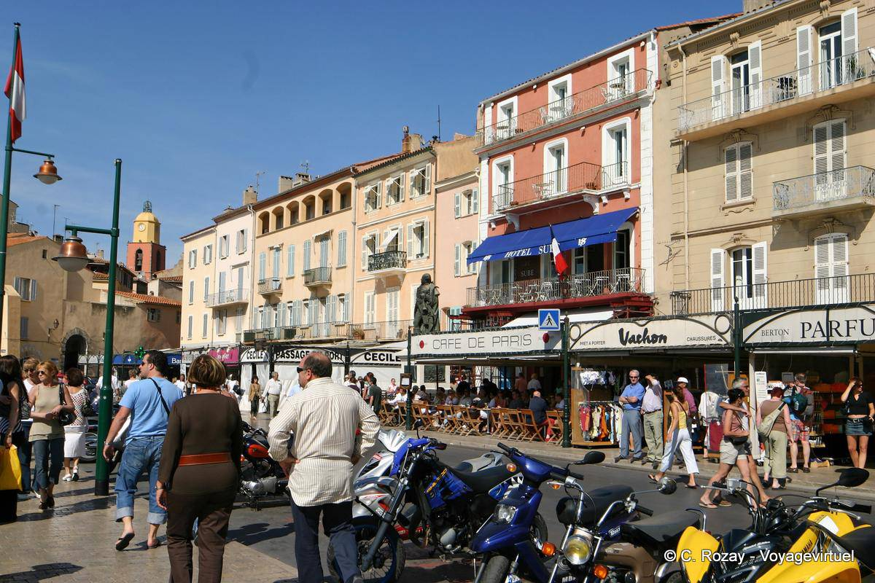

Slide 42
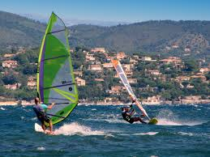

Slide 43
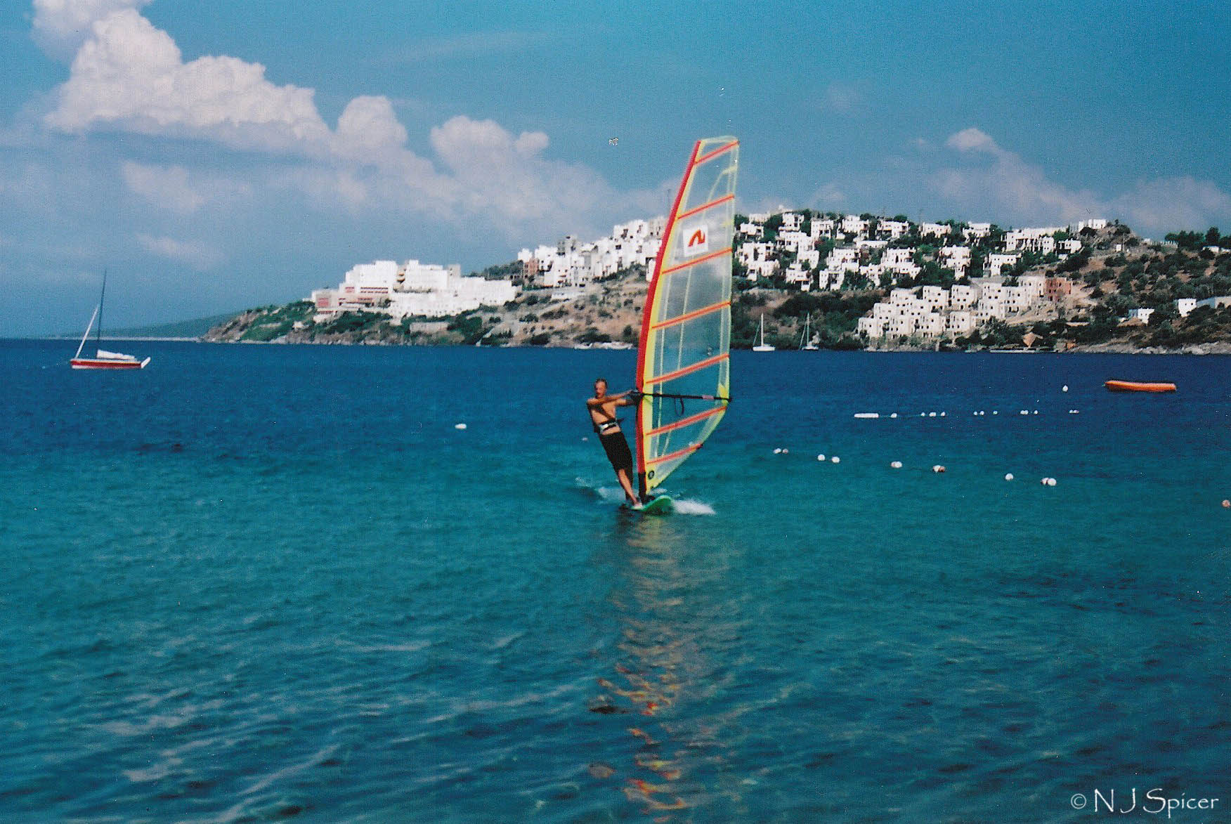

Slide 45
Gastronomía

Slide 46
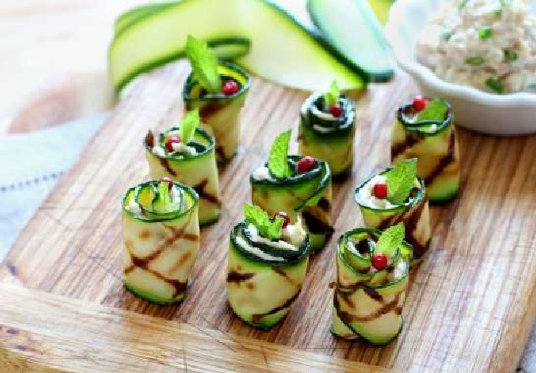

Slide 47
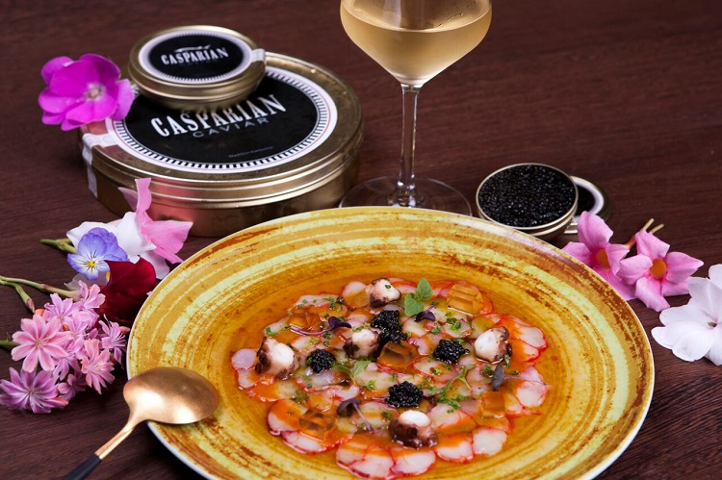

Slide 48
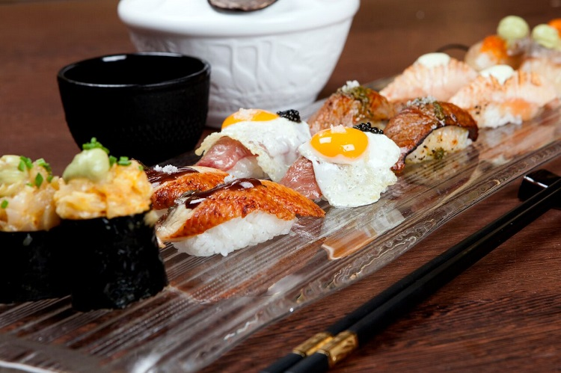

Slide 49
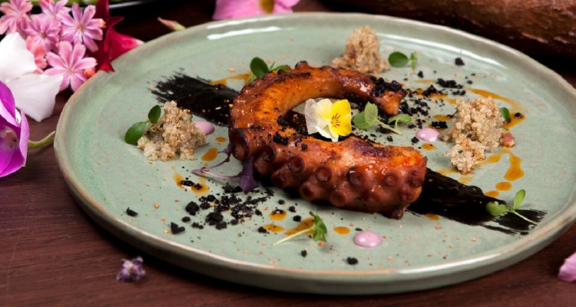

Slide 50
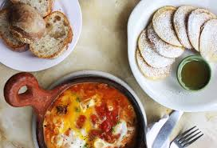

Slide 51
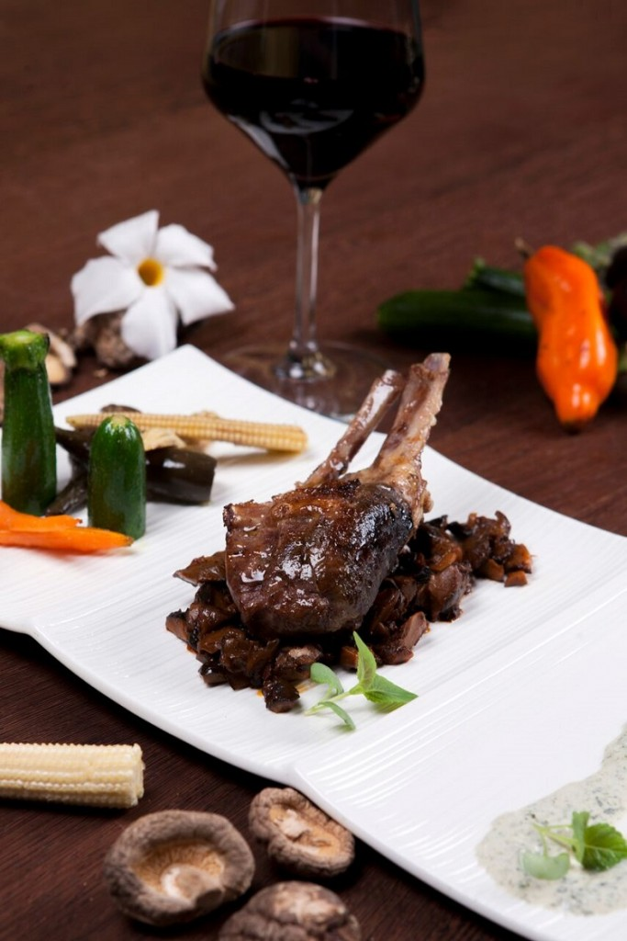

Slide 52
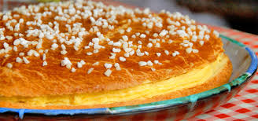

Slide 53
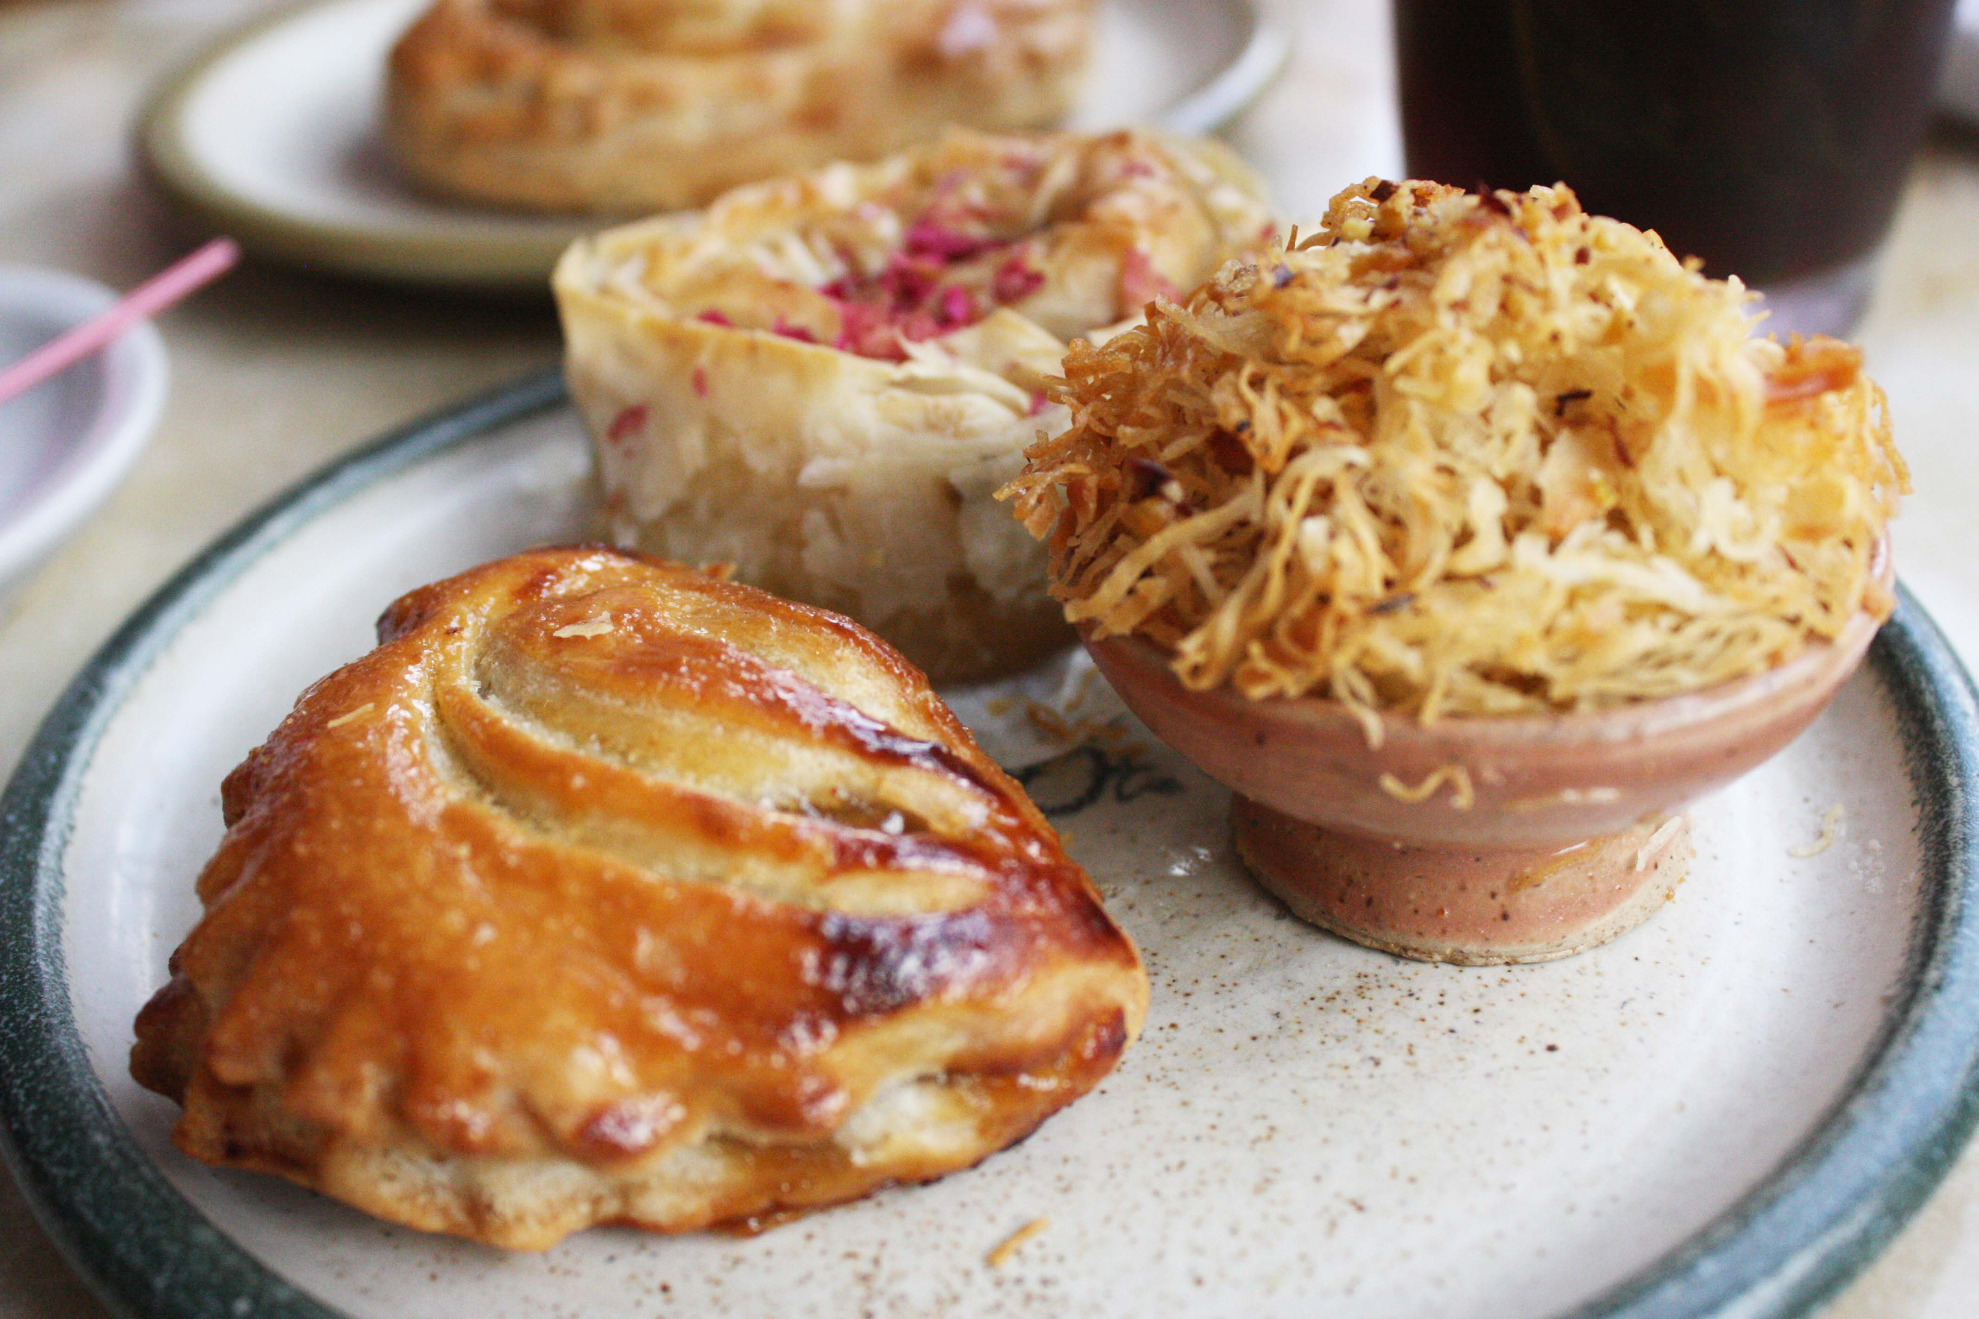

Slide 54


Hoy es viernes, 18 de agosto de 2017
Ahora mismo son las 10:03 horas.
UN FUERTE
ABRAZO,
QUE TENGAS
UN BUEN DIA

Slide 55







¿Te ha gustado?
Puedes ver más entrando
Aquí
Además puedes recibir powerpoints en tu correo electrónico suscribiéndote aquí:

